Slide 1
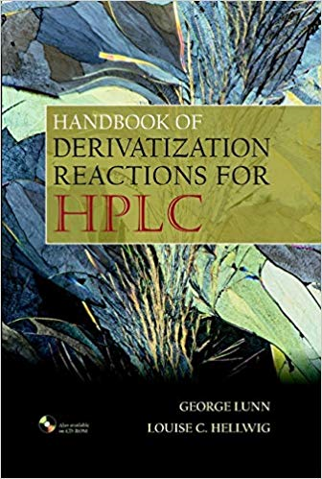
DERIVATIZACE V HPLC

Slide 2
Derivatizace v HPLC
Obecný způsob derivatizace a derivatizační techniky v HPLC
Mnoho látek neprojevuje absorpci v UV oblasti nebo fluorescenci - mohou být převedeny na UV – absorbující nebo fluoreskující deriváty před nebo po kolonovou derivatizací
Způsob derivatizace
Pokolonová derivatizace – nejsou změny v chromatografickém systému
Předkolonová derivatizace – umožní změny v chromatografickém procesu

Slide 3
Derivatizace
Důvody použití derivatizace v HPLC
- zvýšení citlivosti nebo umožnění detekce vůbec
- zvýšení rozlišení nebo umožnění separace vůbec
- zamezení nežádoucí sorpce látek na koloně
Způsob derivatizace
a) Předkolonová derivatizace (pre-column chromatography); chemická reakce probíhá před kolonou
b) Pokolonová derivatizace (post-column chromatography); chemická reakce probíhá za kolonou
c) Derivatizace na koloně; chemická reakce probíhá přímo v koloně
Všechny způsoby derivatizace mají vliv na eluční charakteristiky separovaných látek (účinnost separace a dobu analýzy), ale požadavky na deriváty jsou poněkud odlišné.

Slide 4
Požadavky na deriváty předkolonové derivatizace
derivát musí být chemické individuum a měl by být dostatečně stabilní
derivatizační reakce musí probíhat kvantitativně
derivatizační reakce nemusí probíhat rychle
reakce by měla být pokud možno selektivní
reakce by měla být bez vedlejších produktů a měla by probíhat za mírných reakčních podmínek (pH, teplota) tak, aby nebyla nutná předseparace vzniklého individua
při použití nadbytku derivatizačního činidla musí být dobře separovatelné od svých produktů na koloně a pokud možno by mělo mít jiné fyzikálně-chemické vlastnosti (nevykazuje fluorescenční vlastnosti)
Předkolonová derivatizace vyžaduje poměrně velkou experimentální náročnost a zkušenost operátora (reprodukovatelnost výsledků)

Slide 5
Předkolonová derivatizace
Výhody
Reakční podmínky mohou být vybrány bez omezení
Reakce může být pomalá
Derivatizace může sloužit jako krok přípravy a čištění vzorku
Přebytek činidla může být odstraněn
Derivatizace může zlepšit chromatografické vlastnosti vzorku (rychlejší eluce …)
Nevýhody
V průběhu reakce mohou vznikat vedlejší produkty
Reakce by měla být kvantitativní
Po derivatizaci vzniká více podobných sloučenin – selektivita chromatografie může být nižší

Slide 6
Požadavky na deriváty pokolonové derivatizace
derivatizační reakce nemusí poskytovat jednoznačné chemické individuum
derivatizační reakce nemusí probíhat kvantitativně, ale rozhodující je dobrá reprodukovatelnost chemické reakce
derivatizační reakce musí probíhat rychle, reakce může probíhat za extrémních podmínek (pH, teplota)
používá se nadbytek reakčního činidla a dochází tak ke zřeďování mobilní fáze činidlem a dochází ke snížení účinnosti separace vlivem rozmytí chromatografické zóny
reakce může být neselektivní, vedlejší produkty reakce nejsou na závadu
není nutné hledat nové podmínky separace, neboť se vzorek separuje v nezměněné podobě
vysoké náklady na techniku, neboť se musí používat speciální zařízení a reaktory, v nichž je nutno provádět řadu operací, výhodou je automatizace procesu derivatizace
veškeré manuální operace jsou eliminovány

Slide 7
Pokolonová derivatizace
Výhody
Reakce nemusí probíhat kvantitativně
Další detektor může být vložen před derivatizací (např. kolona – UV detektor – reakce s fluorescenčním činidlem – fluorescenční detektor)
Vysoce specifický detekční systém (např. immunoassay) může být instalován
Vzhledem k separaci před detekcí je možné stanovovat látky, které tvoří identické reakční produkty (např. formaldehyd)
Nevýhody
Reakce musí probíhat v prostředí mobilní fáze – omezení možností
Samotné derivatizační činidlo by nemělo vyvolávat odezvu detektoru. Pokolonová derivatizace s cílem zlepšit UV absorpci velmi relativní – všechna dostupná reakční činidla silně absorbují v UV oblasti

Slide 8
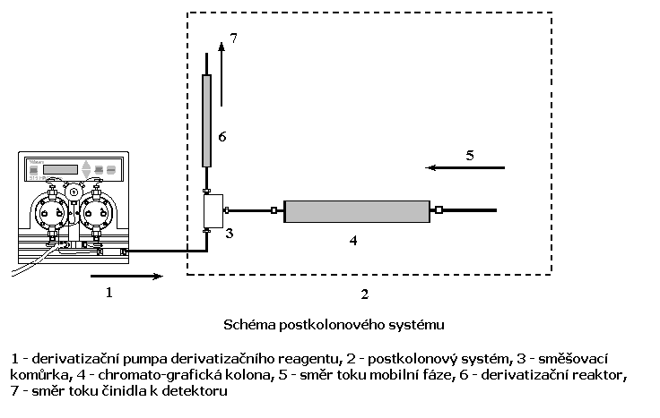
Reaktory používané za chromatografickou kolonou
Derivatizace za kolonou (post-column derivatization) on-line derivatizace
Průtočný reaktor, umístěn za chromatografickou kolonu.

Slide 9
Teorie toku mobilní fáze pokolonovým reaktorem
Derivatizace za kolonou (post-column derivatization) - v průběhu reakce dochází k rozmývání zóny v celém systému, které je nutno potlačit na minimum - vhodná konstrukce reaktoru, směšovačů a spojovacích kapilár.
Tok kapaliny reaktorem by se měl svými vlastnostmi blížit pístovému toku bez axiálního promíchávání mobilní fáze. Lze používat různé typy reaktorů a to buď prázdné, které jsou vhodné pro rychlé reakce, kdy doba zdržení t_{r} v reaktoru je menší než 30 sekund, nebo náplňové, které jsou vhodné pro chemické reakce pomalé.
Rozšiřování elučních pásů, které přicházejí do reaktoru z kolony a procházejí jím za současné tvorby derivátu, je uvnitř reaktoru způsobováno axiální disperzí, která se vyjadřuje rozptylem, resp. standardní odchylkou

Slide 10
Průtokový kapilární reaktor
Pro standardní odchylku průtokového kapilárního reaktoru platí:
Rozmývání zón (rozšiřování píků) je závislé zejména na průměru reakční kapiláry d_{t} a objemovém průtoku F. Při konstantní hodnotě reakčního času se zmenšujícím se průtokem se rozmývání zón v kapilárním reaktoru zvyšuje.
Axiální disperzi je možné snížit geometrickým uspořádáním trubkového reaktoru např. jeho spletením, čímž dojde k rozrušení parabolického profilu toku (vlivem geometrické deformace proudnice). Změna geometrického uspořádání se realizuje u kapilárních reaktorů zhotovených z PTFE

Slide 11
Trubkový náplňový reaktor
Trubkový náplňový reaktor je trubice, stočená do spirály a naplněná neporézním materiálem. Je-li náplň trubkového reaktoru tvořena skleněnými kuličkami o velmi malém průměru (d_{p} ≈10 μm), pak axiální disperze je srovnatelná s disperzí v kapilárním reaktoru.

Slide 12
Derivatizační techniky v průtokových reaktorech
1. Derivatizační techniky využívající tvorby derivátů reakcí s činidly v kapalné fázi
do proudu mobilní fáze vycházející z kolony je aplikováno ve směšovací cele reakční médium, které vyvolá požadovanou reakci v samotném reaktoru, může být termostatován
Požadavky:
kapalný reagent musí být mísitelný s mobilní fází
nesmí docházet k reakci činidla a mobilní fáze
musí vznikat struktury poskytující charakteristické absorpce v UV-VIS oblasti nebo vykazují fluorescenci
využívají se i reakce redoxní nebo hydrolytické

Slide 13
Derivatizační techniky v průtokových reaktorech
2. Reakce vyvolaná změnou pH před vstupem do detektoru
nevznikají nové deriváty
změnou pH dojde k výrazné změně absorpce v oblasti UV

Slide 14
Derivatizační techniky v průtokových reaktorech
3. Derivatizační reakce v systému tuhá látka kapalina
Vlastní reakce probíhá na povrchu tuhé fáze, která může vystupovat jako vlastní reagent, katalyzátor nebo nosič vázané látky (zpravidla enzymu). nedochází ke zřeďování mobilní fáze činidlem a vliv na rozšíření chromatografické zóny je minimální.
Příklad: stanovení nízkých hladin vitaminu K s fluorimetrickou detekcí. Vitamin K je redukován na hydronaphtochinon po předchozí hydrolýze. K redukci vitaminu K se používají tři způsoby redukce:
pokolonová derivatizace s kovovým zinkem
redukce elektrochemická
fotochemická redukce
Vitamin K1 může být redukován na příslušný hydrochinon kovovým zinkem za přítomnosti iontů zinku.
Zinkový reduktor se zařazuje mezi analytickou kolonu a detektor

Slide 15
Derivatizační techniky v průtokových reaktorech
4. Fotochemické derivatizační reakce (působením UV záření)
Výhoda:
nedochází ke zředění efluentu derivatizačním činidlem a k rozmývání chromatografické zóny, dochází pouze k difuzi v otevřené kapiláře.
Nevýhoda:
zařazení příliš velkého mrtvého objemu (0,7-1,2 ml) za chromatografickou kolonu ve formě kapiláry, která propouští UV záření.
Vysoká specifičnost, selektivita a citlivost fluorescenční detekce
zabudované chromofory, fluorofory nebo elektroaktivní skupinu, které umožní detekci nebo zvýší citlivost detekce.
minimální šum základní linie a nízká mezi detekce.
Příklad
- stanovení barbiturátů s elektrochemickou detekcí, s UV detekcí při 270 nm
- stanovení beta-laktamových antibiotik s elektrochemickou detekcí
- fotocyklodehydrogenace stilbenu za vzniku derivátů fenanthrenu (vyšší fluorescence i absorpce v UV oblasti spektra)

Slide 16
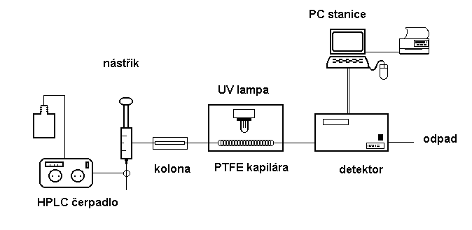
Schéma pokolonové fotochemické derivatizace

Slide 17
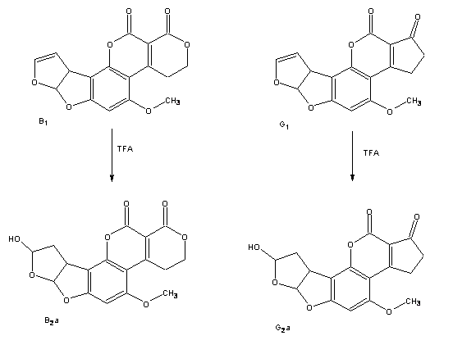
Aplikace fotochemické derivatizace
Uplatnění fotochemické derivatizace při stanovení aflatoxinů, kdy dochází k fotolýze aflatoxinu G1 a B1 na jejich fluoreskující deriváty G2a a B2a.

Slide 18
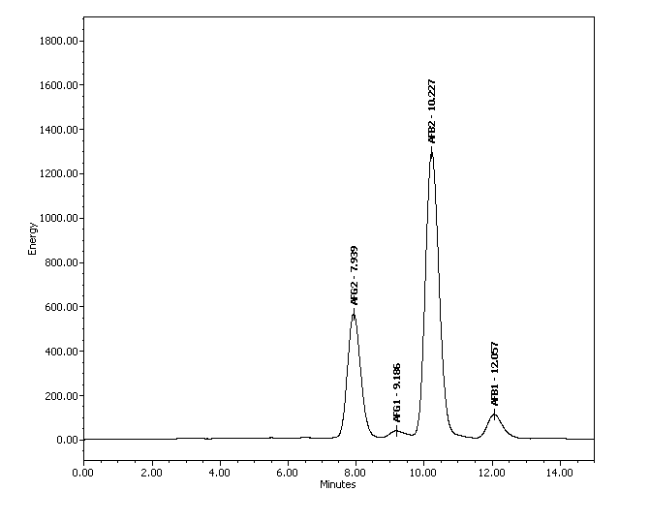
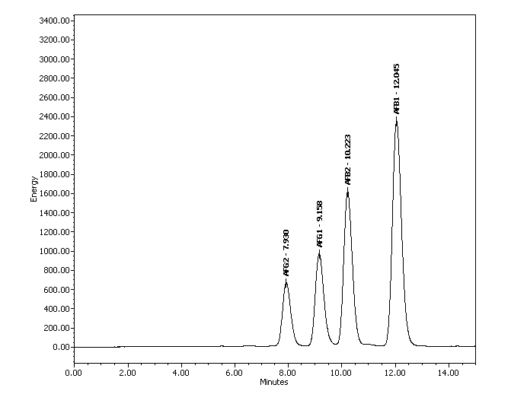
Aplikace fotochemické derivatizace
Rozdíl ve fluorescenční odezvě
separace aflatoxinů před fotolýzou a po fotolýze aflatoxinů

Slide 19
Aplikace derivatizace
Aplikované derivatizační reakce vedoucí k tvorbě detekovatelných derivátů
V HPLC několik skupin:
a) deriváty vhodné k detekci v oblasti UV-VIS spektra
b) deriváty vhodné k detekci fluorimetrické
c) deriváty vhodné k detekci radiochemické
d) deriváty vhodné k detekci elektrochemické
e) deriváty vhodné k detekci atomovou absorpční spektrofotometrií

Slide 20
Derivatizace v HPLC
1. Deriváty pro detekci v ultrafialové a viditelné oblasti spektra
1.1 Činidla pro aminy a aminokyseliny
1.2 Činidla pro karboxylové kyseliny
1.3 Činidla pro hydroxyderiváty
1.4 Činidla pro karbonylskupinu

Slide 21
1.1 Činidla pro aminy a aminokyseliny
Stanovení aminosloučenin metodou HPLC, pomineme-li problematickou přípravu vzorku, separaci těchto látek na chromatografické koloně (iontová chromatografie, separace na reverzní fázi), je limitováno detekcí a to nepřítomností vhodného chromoforu v molekule. Vlastní kvantifikace aminů v HPLC není možná bez předchozího kroku jejich derivatizace.
Mechanismus derivatizace: primární a sekundární aminoskupina - nukleofilní substituční reakce
Ninhydrin
Isokyanáty a isothiokyanáty
Acylchloridy
Arylsulfonylchloridy
Nitrobenzeny

Slide 22
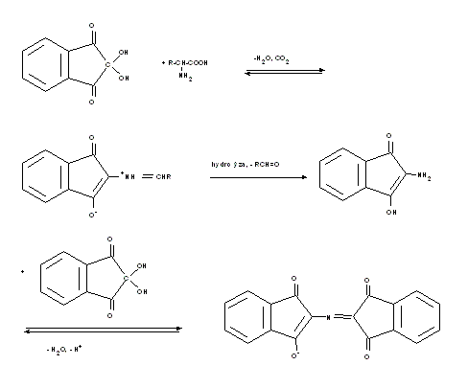
Ninhydrin
Separace aminokyselin na ionexové koloně s pokolonovou derivatizací ninhydrinem
Molekula aminokyseliny reaguje s dvěma molekulami ninhydrinu za vzniku tzv. Ruhemannova purpuru jehož maximum absorbance je při 570 nm. Sekundární aminokyseliny jako prolin a hydroxyprolin poskytují poněkud odlišný komplex s maximem absorbance při 440 nm (R=H - prolin, R=OH - hydroxyprolin).

Slide 23
1.2 Činidla pro karboxylové kyseliny
Alifatické karboxylové kyseliny neobsahují žádný chromofor a vykazují v ultrafialové oblasti spektra velmi nízké hodnoty absorbance
Je nutné do molekuly zavést chromofor
Jedná se o esterifikační reakce
Požadavek splňují deriváty, jejichž molekula obsahuje aromatické jádro

Slide 24
1.3 Činidla pro hydroxyderiváty
hydroxyderiváty - alkoholy, fenoly cukry a steroidy
Hydroxylová skupina ochotně přechází na estery reakcí s acylchloridy nebo mohou být derivatizovány substituovanými isokyanáty na N,N´- alkyl disubstituovanou močovinu.
ACYLCHLORIDY:
esterifikační reakce s benzoylchloridem a jeho analogy zavádí do molekuly vysoce absorptivní chromofor.
Benzoylchlorid - derivatizace cukrů, alkoholů a glykolů. UV detekce je při 230 nm
p-Methoxybenzoylchlorid
p-Nitrobenzoylchlorid - derivatizace mono-, di- a trisacharidů, deriváty vykazují maximum absorbance při 260 nm. Relativně nepolární deriváty dovolují rychlou separaci na polární fázi (silikagel nebo oxid hlinitý).
3,5-Dinitrobenzoylchlorid - derivatizace glykosidů (digitoxin, digoxin aj.) Deriváty vykazují absorbční maximum při 230 nm
Anthracen-9-karbonylchlorid - deriváty vykazují absorbční maximum při 250 nm

Slide 25
1.4 Činidla pro karbonylskupinu
karbonylová skupina absorpční maximum vyšším než 225 nm (aceton λ max = 270 nm), ale absorpční koeficient karbonylové skupiny je velmi nízký. Aldehydy a ketony reagují se substituovanými hydraziny a hydroxylaminy na příslušné deriváty absorbující v UV oblasti spektra. Jedná se o kysele katalyzovanou nukleofilní adici na karbonylovou skupinu. Při kyselé katalýze vzroste polarita vazby >C=O v protických rozpouštědlech, za přítomnosti kyseliny může dojít k úplné protonaci karbonylu:
>C=O(+)-H ―› >C(+)-OH
2,4-dinitrofenylhydrazin (DNPH)
Ketony a aldehydy reagují s 2,4-dinitroafenylhydrazinem na příslušné 2,4-dinitrofenylhydrazony. Tvorba hydrazonů probíhá v kyselém prostředí a separace derivátů probíhá jak na normální tak reverzní fázi.
p-Nitrobenzylhydroxylamin (NBHA)
Aldehydy a ketony reagují s p-nitrobenzylhydroxylaminem na příslušné oximy
Použití - stanovení prostaglandinu v biologickém materiálu

Slide 26
2. Deriváty pro fluorimetrickou detekci
2.1 Činidla pro aminy a aminokyseliny
2.2 Činidla pro karbonylovou skupinu
2.3 Činidla pro karboxylovou skupinu

Slide 27
2. Deriváty pro fluorimetrickou detekci
Účelem je zavést do molekuly takovou skupinu, která vykazuje fluorescenční vlastnosti, a umožní tak detekci těchto látek. Deriváty vykazují detekční limit až o tři řády nižší než deriváty detekované v ultrafialové a viditelné oblasti spektra. Pro praktické použití fluoroderivátů by měly platit určité předpoklady:
a) rychlá a kvantitativní reakce za mírných podmínek (vodně-organická rozpouštědla, laboratorní teplota)
b) tvorba nepolárních derivátů dovolující jejich extrakci do nepolárních rozpouštědel
c) specifičnost pro danou funkční skupinou
d) nadbytek derivatizačního činidla musí být snadno separován od jeho produktů
e) deriváty by měly mít uspokojivé chromatografické vlastnosti a měly by být dostatečně stabilní

Slide 28
2. Deriváty pro fluorimetrickou detekci
2.1 Činidla pro aminy a aminokyseliny
Sulfonylchloridy
Karbonylchloridy
Halogennitrobenzofurany
Isokyanáty a isothiokyanáty
Fluorescamine
Schiffovy báze a obdobná činidla
2.2 Činidla pro karbonylovou skupinu
Substituované hydraziny
Činidla pro alfa-ketokyseliny
Kondenzace alifatických aldehydů s 1,3-diketony a amoniaku na deriváty lutidinu
2.3 Činidla pro karboxylovou skupinu
4-Bromomethyl-7-methoxykumarin (Br-Mc)
1-Bromacetylpyren
9-anthryldiazomethan

Slide 29
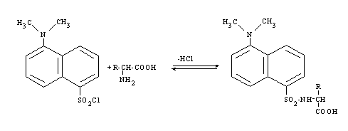
Sulfonylchloridy
5-N,N´-dimethylaminonaftalen-1-sulfonylchlorid (Dns-Cl)
Dansylchlorid (Dns-Cl) je jedno z nejstarších a nejrozšířenějších derivatizačních činidel vůbec, který poskytuje deriváty s aminy i některými fenoly.
Reakce s primárními, sekundárními aminy a aminokyselinami probíhá v mírně alkalickém prostředí. Za vyššího pH reaguje i s fenoly, imidazoly a pomalu dokonce i s alkoholy. Rychlost dansylační reakce vzrůstá se vzrůstajícím pH prostředí, ale současně vzrůstá rychlost hydrolýzy derivátů. Optimální pH prostředí se pohybuje od pH 9,5 do 10.
Dansylchlorid reaguje jak s primárními tak sekundárními aminokyselinami za vzniku příslušných sulfonamidů s absorpčním maximem při 298 nm, dansylderiváty fluoreskují při hodnotě vlnové délky λ = 470 do 530 nm s excitačním zářením od λ = 340 do 380 nm. Derivatizace probíhá výhradně před kolonou. Největší nedostatek je velmi dlouhý reakční čas (2 až 60 minut) a vysoká reakční teplota (60 až 100 °C).
Výhoda - jednoduchý derivatizační krok, Dansylderiváty stabilní

Slide 30
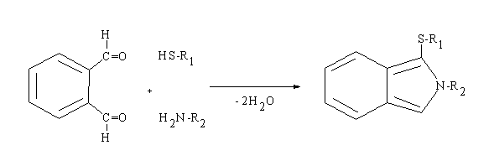
Schiffovy báze a obdobná činidla
o-Phthaldialdehyd (OPA)/alkylthiol
Reakce o-phthaldialdehydu za přítomnosti 2-merkaptoethanolu nebo jiných thiolů s primárními aminy a aminokyselinami. Reakce je poměrně rychlá a probíhá za laboratorní teploty při pH 10.
o-phthaldialdehydu sám nefluoreskuje, deriváty s aminokyselinami mají vynikající fluorescenční výtěžky; excitační maxima derivátů se pohybují okolo 340 nm, emisní maxima se pohybují okolo 450 nm.
o-phthaldialdehydu reaguje pouze s primárními aminokyselinami

Slide 31
Příklad: Stanovení asparaginu
Stanovení asparaginu metodou HPLC/FLD v reverzní fází
Schéma probíhající derivatizace asparaginu
Podmínky stanovení:
analytická kolona: MERCK, LichroCART (250x4 mm), LiChrospher 100 RP-18 (5μm)
analytická předkolona: MERCK, LichroCART (4x4 mm), LiChrospher 100 RP-18 (5 μm)
teplota kolony: 30 °C
mobilní fáze: 0,01 M Na2HPO4; 0,013 mM Na2EDTA; methanol (Merck); pH 6,4
gradientová eluce: 0 – 15 min. 28 - 50 % methanolu
15 -20 min. 50 % methanolu
průtok: 0,7 ml/min
nástřikový program: 10 μl derivatizačního činidla a 10 μl vzorku bylo v nástřikové smyčce desetkrát promícháno a po minutové prodlevě byl proveden nástřik na kolonu
FLD detektor: λex = 340 nm; λem = 455 nm

Slide 32
Chromatografický záznam aminokyselin ve vzorku brambor
Validace metody pro Asparagin
Výtěžnost : 92%
Opakovatelnost metody(RSD): 4,3%
LOD : 5 mg/kg

Slide 33
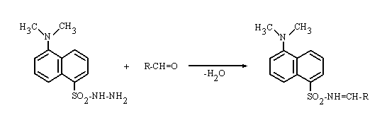
Substituované hydraziny
Dansylhydrazin (Dns-H)
Aldehydy a ketony reagují se substituovanými hydraziny za vzniku hydrazonů a jsou analogické 2,4-dinitrofenylhydrazinu.
Stanovení maduramicinu v krmivech (fluoreskující derivát s excitačním maximem při 220 nm a emisním maximem 470 nm).
Stanovení monosacharidů i polysacharidů. Fluoreskující deriváty mají excitační maxima závislá na složení derivátu - 240 nm a 360-370 nm a emisní maxima 525 - 540 nm.

